Slide 1


Stratégies PI pour acheteurs et pour vendeurs de technologie
Christophe Saam
Conseil en brevet

Slide 2

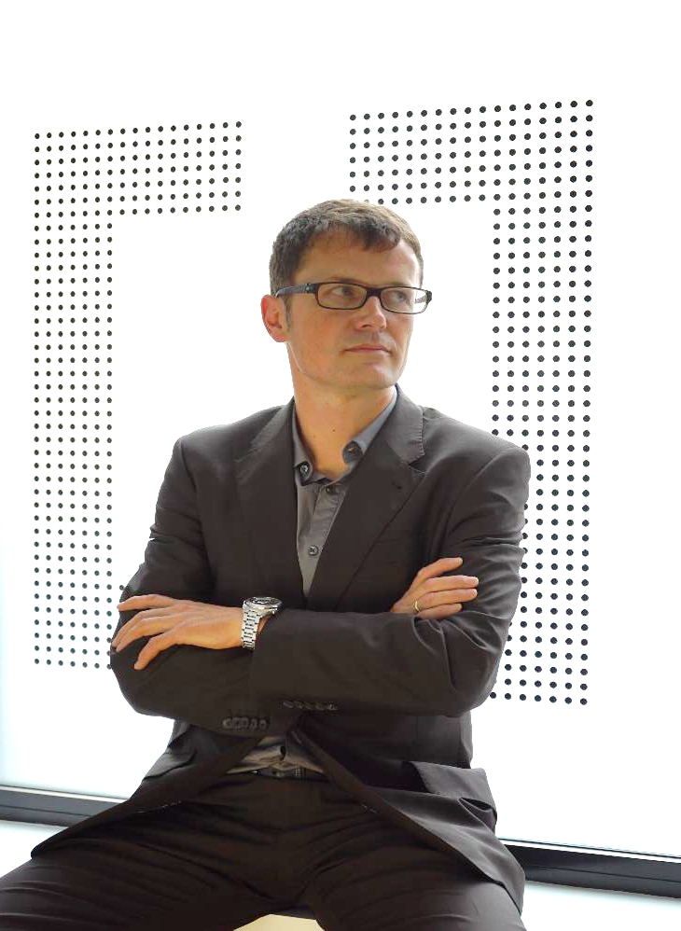
Christophe Saam
Conseil en brevet suisse et mandataire européen
Ingénieur EPFL en électricité
Fondateur et directeur de P&TS SA, un cabinet de conseil en brevets à Neuchâtel et Zurich
Juge technique au Tribunal Fédéral des Brevets

Slide 3


Vente et licence de technologie: un énorme marché, en pleine croissance
Marché mondial du Licencing
Milieu particulièrement peu transparent, la plupart des licences ne sont pas publiées.
Selon les évaluations: entre 180 et 300 milliards de USD/an¹
Une croissance annuelle de 10,6% par an²
¹ Licences seulement; Athreye and Yang (2011); Degnan & Wickander, 2016
² 2000-2010, parmi les pays de l’OCDE

Slide 4


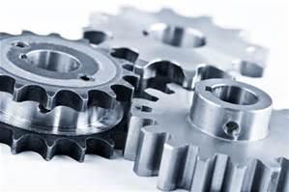


Une innovation ouverte
Des produits complexes intègrent des technologies de plus en plus diverses
Développer une automobile requiert des compétences en mécanique, en électronique, en matériaux, etc.
Aucune société ne peut être leader dans chacun de ces domaines.

Slide 5
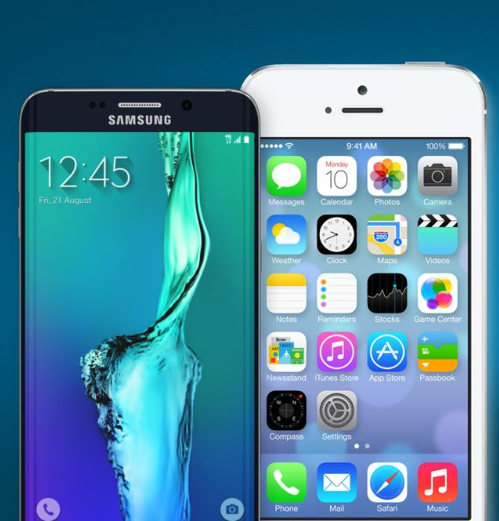
Une R&D de plus en plus complexe
Un smartphone actuel inclut
250’000
caractéristiques brevetées
Source: 2011, Samsung attorney Kathleen Sullivan, durant les audiences d’un procès contre Apple

Slide 6

Horizontalisation
Posséder la meilleure R&D ne suffit plus pour fabriquer des sociétés gagnantes.
Les sociétés leaders sont celles qui se montrent les plus efficaces pour sélectionner, acheter, intégrer et revendre les meilleures technologies développés sur toutes la planète par des réseaux de partenaires.

Slide 7

Le transfert de technologie, un marché mûr?
Pas vraiment...
En Europe: seuls 13% des détenteurs de brevets les licencient à des tiers ¹
Aux USA: seuls 4,5% des efforts de R&D aux USA génèrent des revenus de licences ²
1 -Zúñiga and Guellec (2008). at 13% in Europe.
2 - Robbins (2006), based on US tax data for 2002

Slide 8

Conséquence d’un marché de l’innovation déficient
Insuffisamment d’argent dans la R&D
Des innovations non exploitées hors du domaine du déposant
Des entreprises qui “réinventent la roue”
Notes:
Rôle de l’état?
Plateforme comme au Danemark?
Profession de brokers?

Slide 9
Principales entraves au marché de la technologie
Ecart entre l’offre et la demande
Symptôme “NIH”
Coût des transaction
Asymétrie de l’information

Slide 10

Ecart entre l’offre et la demande
2,9 mio de demandes de brevet en 2015
Beaucoup de vendeurs de technologie, peu d’acheteurs.
Une concurrence difficile pour les inventeurs.
Notes:
Il est difficile de se faire remarquer. Les responsables R&D des grandes entreprises reçoivent chaque semaine plusieurs dizaines de propositions.

Slide 11

NIH Symptom
“Not invented here”
Tribalisme?
Approche opposée: “PFE” (Proudly found elsewhere)
Notes:
Not invented here. Le responsable R&D est quelqu’un qui passe son temps à refuser des projets soumis par ses collaborateurs.

Slide 12

Coût de la transaction
Frais pour la due diligence
Frais juridique
Frais pour le transfert de know how

Slide 13

Asymétrie de l’information
Le vendeur comprend déjà sa technologie.
L’acheteur a besoin d’un effort supplémentaire.
Notes:
C’est surtout sur ce dernier point que l’on peut agir

Slide 14
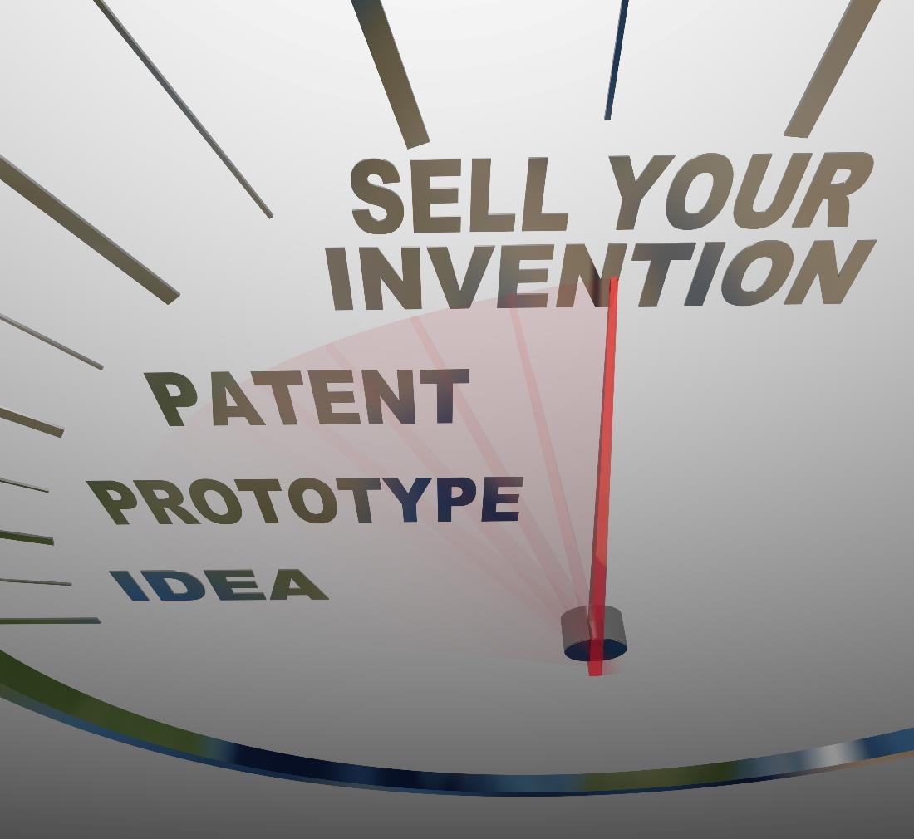
Vendre une technologie: réduire l’asymétrie
Comme dans n’importe quelle vente:
“se mettre dans la peau de l’acheteur”
-
Déjà lors de la préparation du brevet
Notes:
Afin de réduire Asymétrie de l’information, coût de la transaction
Le brevet doit être pitchable
Le brevet comme indicateur de la qualité de l’innovation

Slide 15

Vendre une technologie
Un brevet destine à être cédé ou licencié doit être rédigé de manière compréhensible pour l’acheteur visé.
Document marketing vs document sibyllin
Quelles sont les USPs protégés?
Plaquette de vente
Notes:
Document marketing Afin de réduire Asymétrie de l’information, coût de la transaction
Le brevet doit être pitchable
Le brevet comme indicateur de la qualité de l’innovation

Slide 16

Vendre sa technologie
Il est difficile de négocier une limitation du domaine d’application dans une licence ou une cession.
Par conséquent, lorsqu’une technologie a plusieurs applications et peut être cédée à différents licenciés, il est préférable de la protéger avec plusieurs brevets ou titres de protection
Notes:
Afin de réduire Asymétrie de l’information, coût de la transaction
Le brevet doit être pitchable
Le brevet comme indicateur de la qualité de l’innovation

Slide 17

Couverture géographique
Pour un brevet défensif: il suffit souvent de bloquer quelques pays clés afin de dissuader des concurrents.
Pour un brevet à licencier: une couverture géo-graphique large permet d’augmenter les royalties et les partenaires potentiels

Slide 18
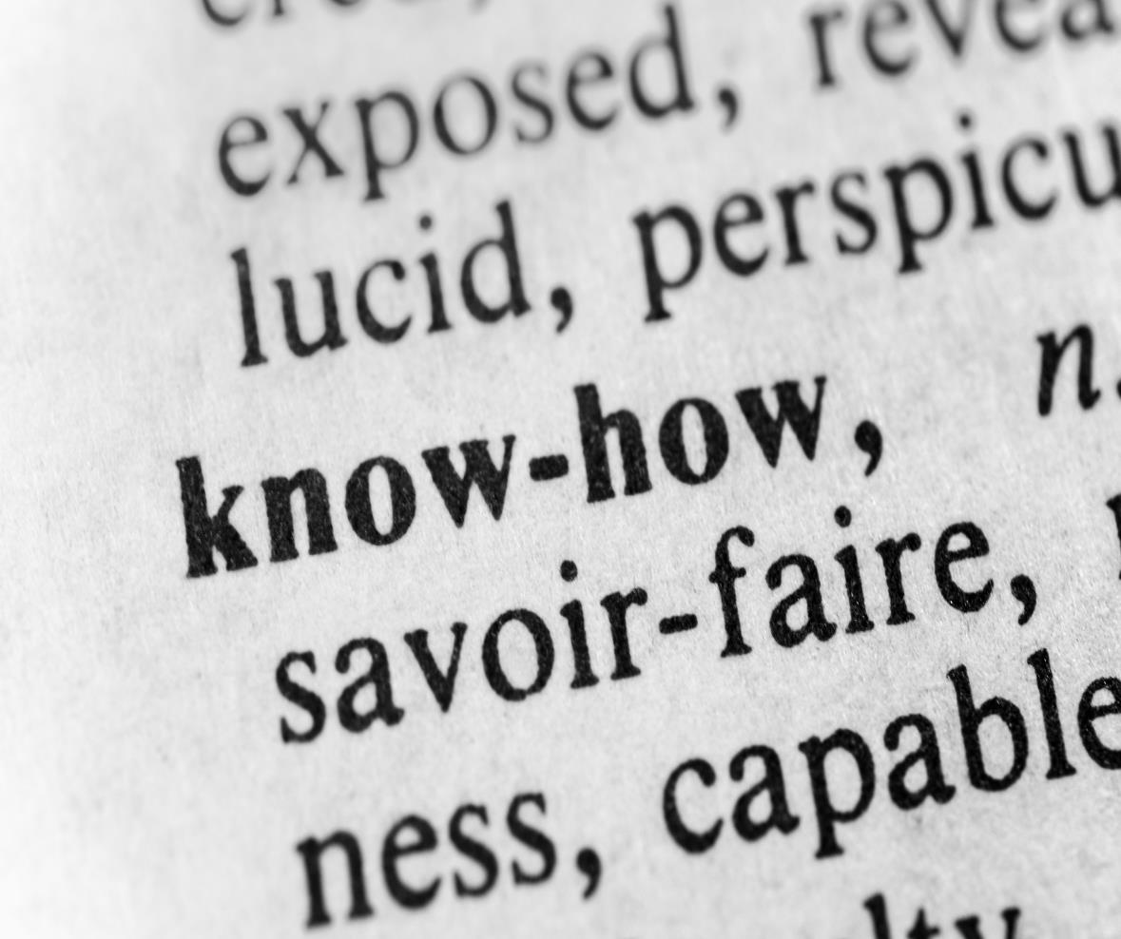
Vendre sa technologie
Un brevet couvre un territoire géographique limité, pendant une durée de 20 ans au maximum. Il peut en outre être révoqué.
Vendre le brevet avec un savoir-faire associé permet d’obtenir des royalties même dans des territoires non couverts, ou si le brevet est révoqué-
Nécessité de documenter ce savoir-faire et de le matérialiser
Notes:
Savoir-faire: universel, illimité

Slide 19
Formes de transfert de technologie
Cession
Licence
Option
Vente de produits
M&A
Transfert du brevet / de l’IP
Souvent pour un montant forfaitaire
Exclusive ou non- exclusive
Souvent un mélange de forfait et de royalties
Promesse de cession et/ou de licence
Permet par exemple d’évaluer la technologie avant de décider d’un exercice de l’option
Acheter la technologie sous forme de composant.
Vérifier l’épuisement du droit
Rachat de la société
Permet d’acquérir aussi les personnes clés, le know how..
Notes:
Rachat: motorola par google

Slide 20
Acheter une technologie
Réduire le coût de la transaction
Le coût d’une due diligence et d’un contrat est parfois important par rapport à la valeur du brevet. En outre, seul un faible pourcentage des brevets analysés ont réellement une valeur importante.
Par conséquent, il est souvent plus intéressant d’acquérir des portefeuilles complets de brevets que des brevets à l’unité.
Notes:
On parle de 3 à 5% de brevets valides, importants techniquement, et effectivement utilisés dans des produits à haut revenu
Vente de protefeuilles dans le domaine de la technologie: prix constatés souvent autour de 1 moi par famille

Slide 21

Acheter une technologie
Problèmes fréquents lors de due diligence
Titularité
Liberté d’exploitation
Portée insuffisante
Validité du brevet
Couverture géographique

Slide 22

Acheter une technologie
Problèmes de titularité
Collaboration avec des écoles
Inventions d’étudiants
Société pas encore fondée
Free lancers, contributeurs externes
Co-développements
Inventeurs étrangers
Vérifier si la chaîne de cession entre l’inventeur et le déposant est complète.

Slide 23
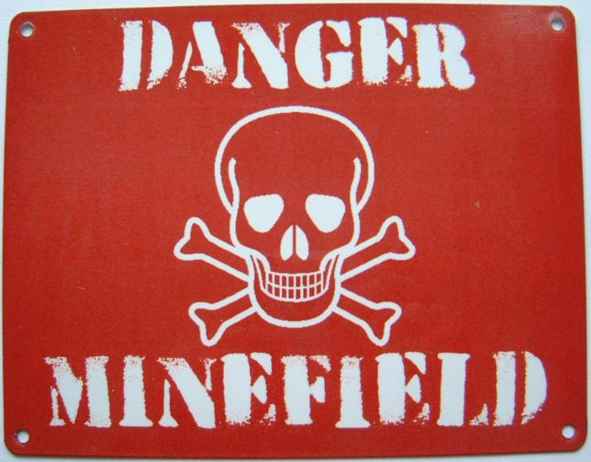
Acheter une technologie
Liberté d’exploitation
Pas toujours possible de l’obtenir
=>gestion de risques.
Qui est responsable d’assurer la FTO?
Problèmes liés aux logiciels open source

Slide 24

Acheter une technologie
Portée du brevet
A-t-on besoin du brevet pour mettre en œuvre le produit?
Technologie essentielle?
Possibilité de contourner les revendications?

Slide 25
Acheter une technologie
Validité du brevet
Taxes payées?
Etude de brevetabilité?
Recherche officielle?
Modifications pendant l’examen?

Slide 26

Autres points à négocier dans un contrat de licence
Exclusivité
Sous-licence
Territoire
Domaine d’application
Background IP
Améliorations futures
Compensations
Coûts du brevet
Défense du brevet
Clause de terminaison

Slide 27
Autres points à négocier dans un contrat de licence
Exclusivité
Sous-licence
Territoire
Domaine d’application
Background IP
Améliorations futures
Compensations
Coûts du brevet
Défense du brevet
Clause de terminaison
Licence exclusive ou non exclusive
Aussi vis-à-vis du donneur de licence?
Exclusivité limitée:
-lead time
-par domaine d’application ou pour un usage
-sur un territoire

Slide 28
Autres points à négocier dans un contrat de licence
Exclusivité
Sous-licence
Territoire
Domaine d’application
Background IP
Améliorations futures
Compensations
Coûts du brevet
Défense du brevet
Clause de terminaison
Autorisées ou non?
Partage des revenus?
A n’importe qui?
En cas de terminaison?

Slide 29
Autres points à négocier dans un contrat de licence
Exclusivité
Sous-licence
Territoire
Domaine d’application
Background IP
Améliorations futures
Compensations
Coûts du brevet
Défense du brevet
Clause de terminaison
Seulement les territoires couverts par le brevet
Eventuellement licence du savoir-faire dans les autres pays

Slide 30
Autres points à négocier dans un contrat de licence
Exclusivité
Sous-licence
Territoire
Domaine d’application
Background IP
Améliorations futures
Compensations
Coûts du brevet
Défense du brevet
Clause de terminaison
Souvent en lien avec une exclusivité
Prévoir les évolutions futures

Slide 31
Autres points à négocier dans un contrat de licence
Exclusivité
Sous-licence
Territoire
Domaine d’application
Background IP
Améliorations futures
Compensations
Coûts du brevet
Défense du brevet
Clause de terminaison
Licence non exclusive?
Défini?
Droit de preemption en faveur du licencié?

Slide 32
Autres points à négocier dans un contrat de licence
Exclusivité
Sous-licence
Territoire
Domaine d’application
Background IP
Améliorations futures
Compensations
Coûts du brevet
Défense du brevet
Clause de terminaison
Souvent oublié..
Droit de préemption?
Inclus dans la licence, pour une durée limitée?

Slide 33
Autres points à négocier dans un contrat de licence
Exclusivité
Sous-licence
Territoire
Domaine d’application
Background IP
Améliorations futures
Compensations
Coûts du brevet
Défense du brevet
Clause de terminaison
Flat fee
Royalties
Equity
Cross licensing
Royalties dégressives?
Dès la première année?

Slide 34
Autres points à négocier dans un contrat de licence
Exclusivité
Sous-licence
Territoire
Domaine d’application
Background IP
Améliorations futures
Compensations
Coûts du brevet
Défense du brevet
Clause de terminaison
A la charge du donneur de licence? Du preneur?
Obligation de maintenir le brevet?

Slide 35
Autres points à négocier dans un contrat de licence
Exclusivité
Sous-licence
Territoire
Domaine d’application
Background IP
Améliorations futures
Compensations
Coûts du brevet
Défense du brevet
Clause de terminaison
En cas de contrefaçon
En cas d’action en nullité ou d’opposition
En cas de violation de brevet de tiers
Garanties du donneur de licence?
Obligation de défendre ou d’agir
Partage des coûts
Obligation de coopérer

Slide 36
Autres points à négocier dans un contrat de licence
Exclusivité
Sous-licence
Territoire
Domaine d’application
Background IP
Améliorations futures
Compensations
Coûts du brevet
Défense du brevet
Clause de terminaison
obligation d’usage en cas de licence exclusive: CA minimum, royalties minimales, terminaison
En cas d’attaque du brevet par le licencié
En cas de rapport de recherche défavorable (evtl option)

Slide 37


Merci pour votre attention
P&TS SA
Av. J.J. Rousseau 4
2001 Neuchâtel
P&TS AG
Nordstrasse 9
8006 Zürich

